Slide 1
A cafeteria elemek adóvonzata 2019-ben Előadó: dr. Varga Zoltán adjunktus PTE ETK Zalaegerszegi Képzési Központ 2018.11.22-23. Helyszín: PTE ETK Szombathelyi Képzési Központ, 9700 Szombathely, Jókai u. 14
Pécsi Tudományegyetem
Egészségtudományi Kar
Egészségtudományi Szakkollégium
Pécsi Tudományegyetem Egészségtudományi Kar
Egészségtudományi Szakkollégium 2018/2019. évi programja
A RENDEZVÉNYT AZ EMBERI ERŐFORRÁSOK MINISZTÉRIUMA NEMZETI TEHETSÉG PROGRAMJA TÁMOGATTA (NTP-SZKOLL-18-0031).

Slide 2
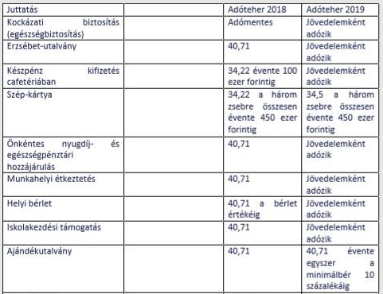

Slide 3
